Slide 1
CHUVEIRÃO DAS TINTAS
SISTEMA TINTOMÉTRICO
SIMULADOR DE AMBIENTES
COLOR SNAP - CELULAR

Slide 2
SENAI – MESTRES DE OBRAS
> CHUVEIRÃO DAS TINTAS

Slide 3
Fundado em 1.975 e com atualmente 07 lojas no Estado de São Paulo, e 01 loja em Rondonópolis/MT, o Grupo Chuveirão das Tintas está proporcionando aos seus clientes um diferencial: atendimento, produtos de qualidade, parceria e satisfação.
Para alcançar este sucesso de 07 lojas no Estado de São Paulo, foi preciso muito trabalho, dedicação, esforço, competência, e o mais importante, funcionários e colaboradores dispostos a crescer juntamente com o Grupo Chuveirão.
Com a crescente evolução do mercado de tintas no Brasil, aumenta ainda mais a necessidade de pequenas, médias e grandes empresas firmarem parcerias entre Lojas X Profissionais X Oficinas e Indústrias.

Slide 4
E se tratando de parcerias, o Chuveirão das tintas vem inovando a cada dia buscando junto a seus fornecedores, profissionalizar, treinar, capacitar e qualificar sua equipe, seja de vendas, entregas ou administrativo, para que possamos atender com excelência de qualidade todos os nossos clientes, seja consumidor final, profissionais liberais, oficinas, empresas de prestação de serviços e etc.

Slide 5
As lojas estão localizadas nas cidades de:
MATRIZ - PRESIDENTE PRUDENTE/SP – Fone (18) 3901-4400
Gerente: Claudecir ( Baiano )
FILIAL – PRESIDENTE PRUDENTE/SP – Fone (18) 3222-4400
Gerente: Marcelo Vila Real
FILIAL – ASSIS/SP – Fone (18) 3322-5845
Gerente: Marcos Caetano
FILIAL – MARÍLIA/SP – Fone (14) 3433-9200
Gerente: Ribeiro
FILIAL – MARÍLIA/SP – Fone (14) 3422-6797
Gerente: Marcos Morini
FILIAL – OURINHOS/SP – Fone (14) 3335-1757
Gerente: João Paulo
FILIAL – ARAÇATUBA/SP – Fone (18) 3621-7244
Gerente: Adalberto ( Beto )

Slide 6
Ainda se tratando de produtos, oferecemos produtos Prontos de Fábrica e Sistema Tintométrico, tanto na linha Imobiliária como na linha Automotiva.
Tinta Imobiliária: Principais fornecedores: SHERWIN WILLIAMS; EUCATEX e SUVINIL.
Sistema Tintométrico Imobiliário: SHERWIN WILLIAMS, EUCATEX e SUVINIL totalizando mais de 10.000 cores a sua escolha e personalizando a obra com a cor desejada do cliente.
Tinta Automotiva: Principais fornecedores: PPG com Base Solvente e Base Água(Envirobase); e complementos MAXI RUBBER e 3M.
Sistema Tintométrico Automotivo: PPG.

Slide 7
> SISTEMA TINTOMÉTRICO

Slide 9
> SIMULADOR DE AMBIENTES

Slide 10
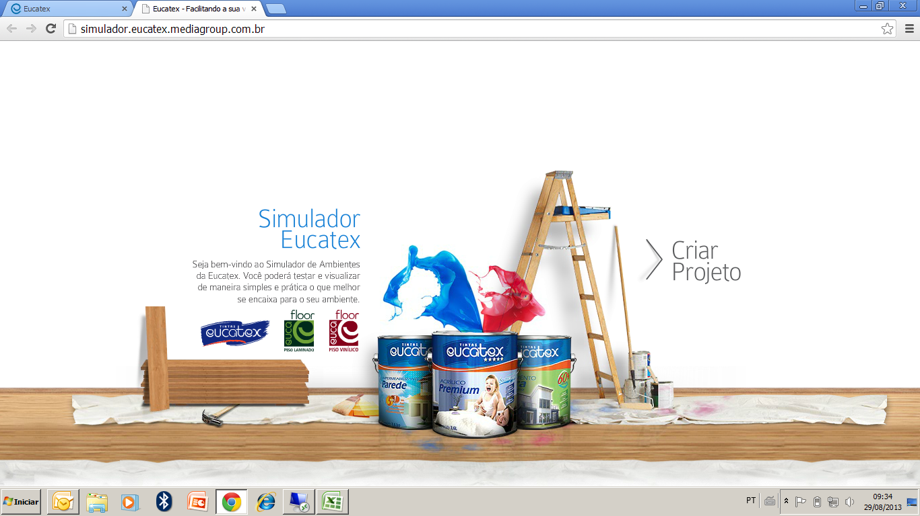

Slide 11
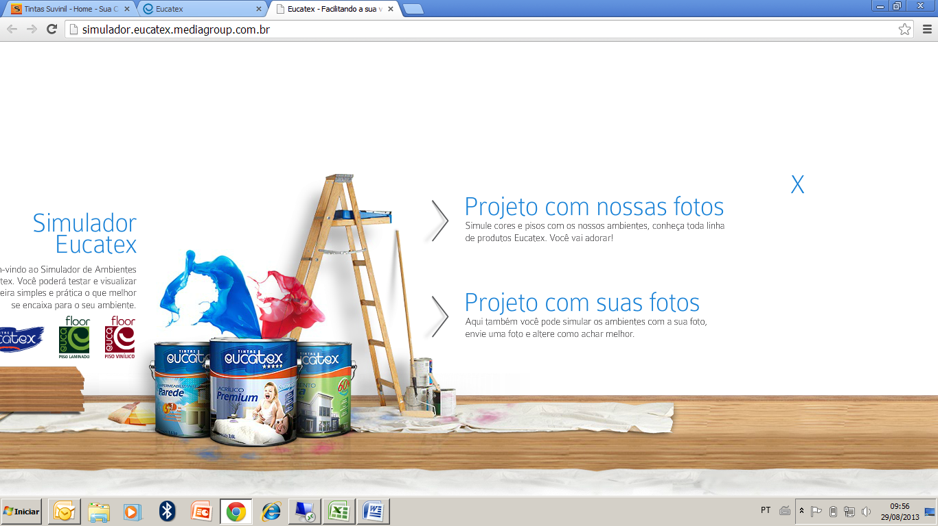

Slide 12
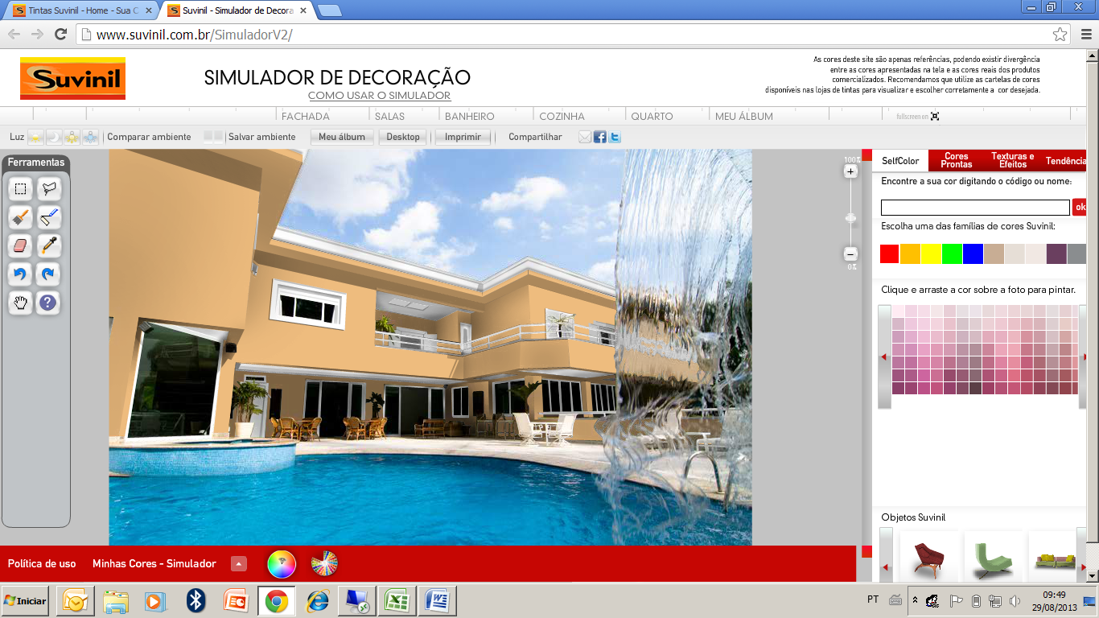

Slide 14
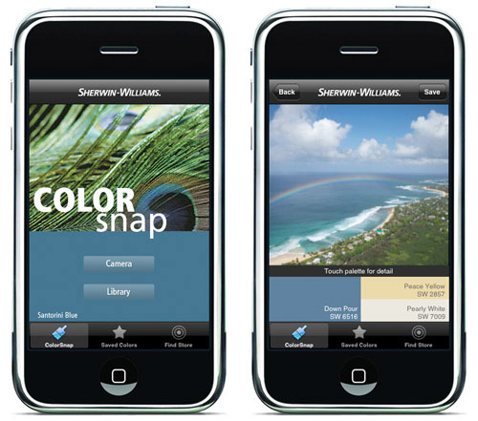

Slide 15
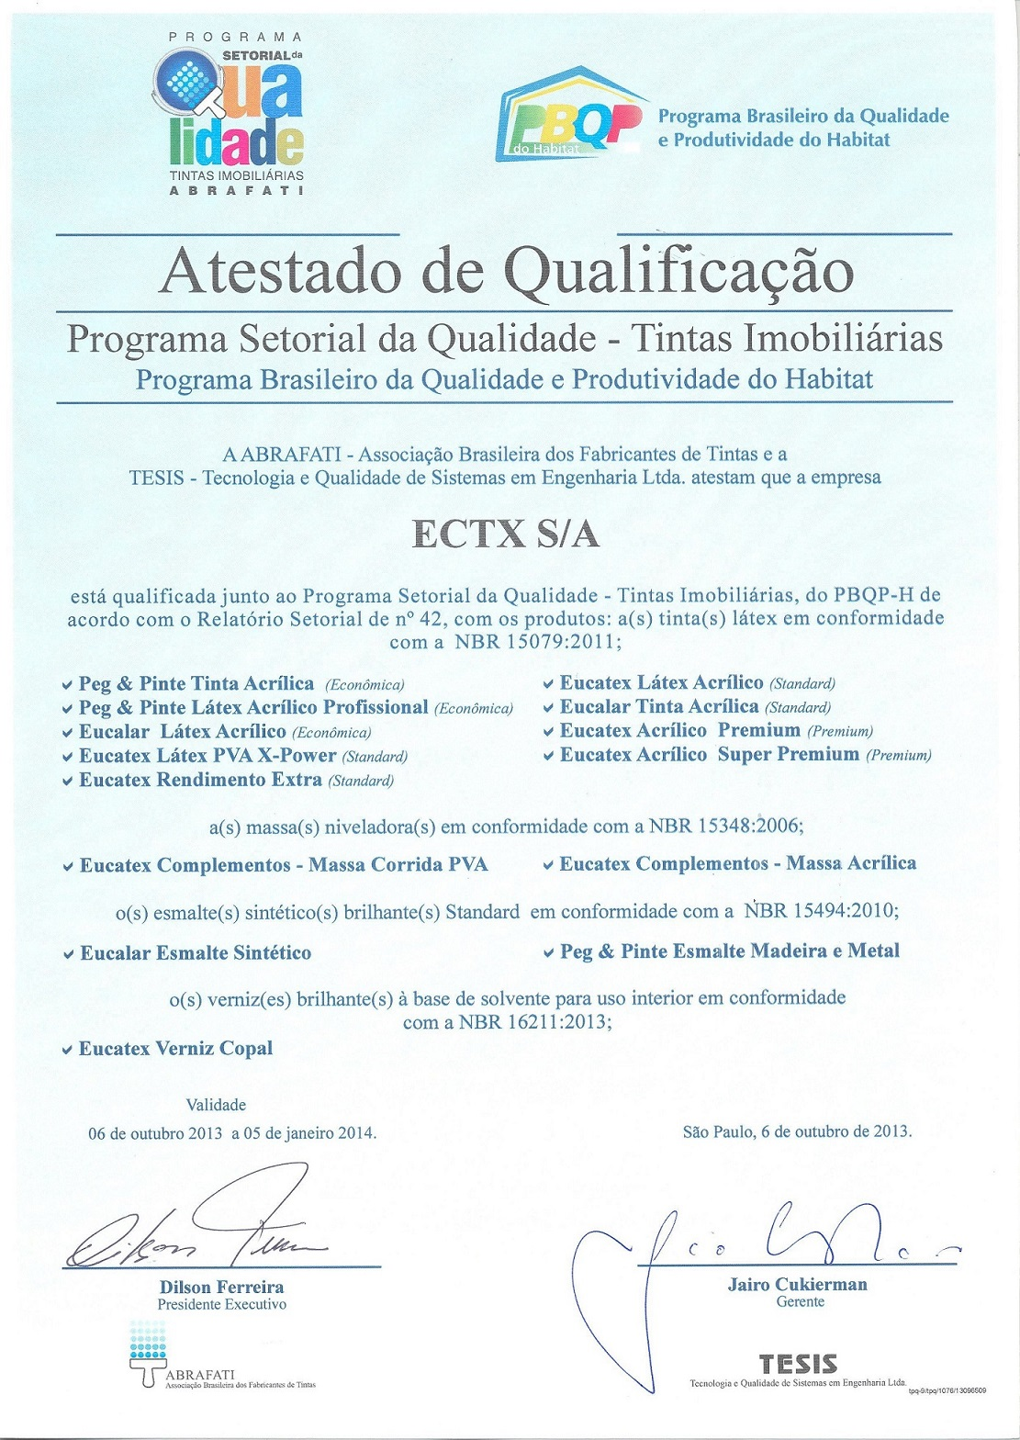

Slide 16
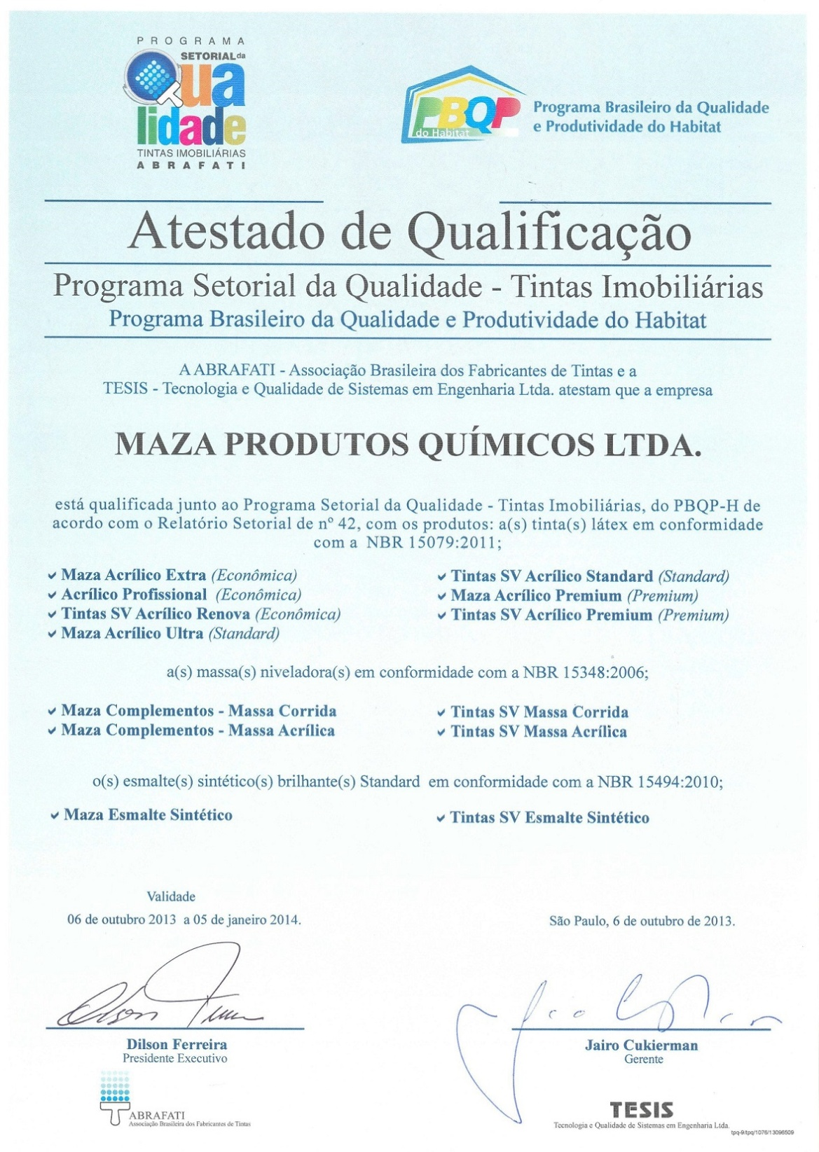

Slide 17
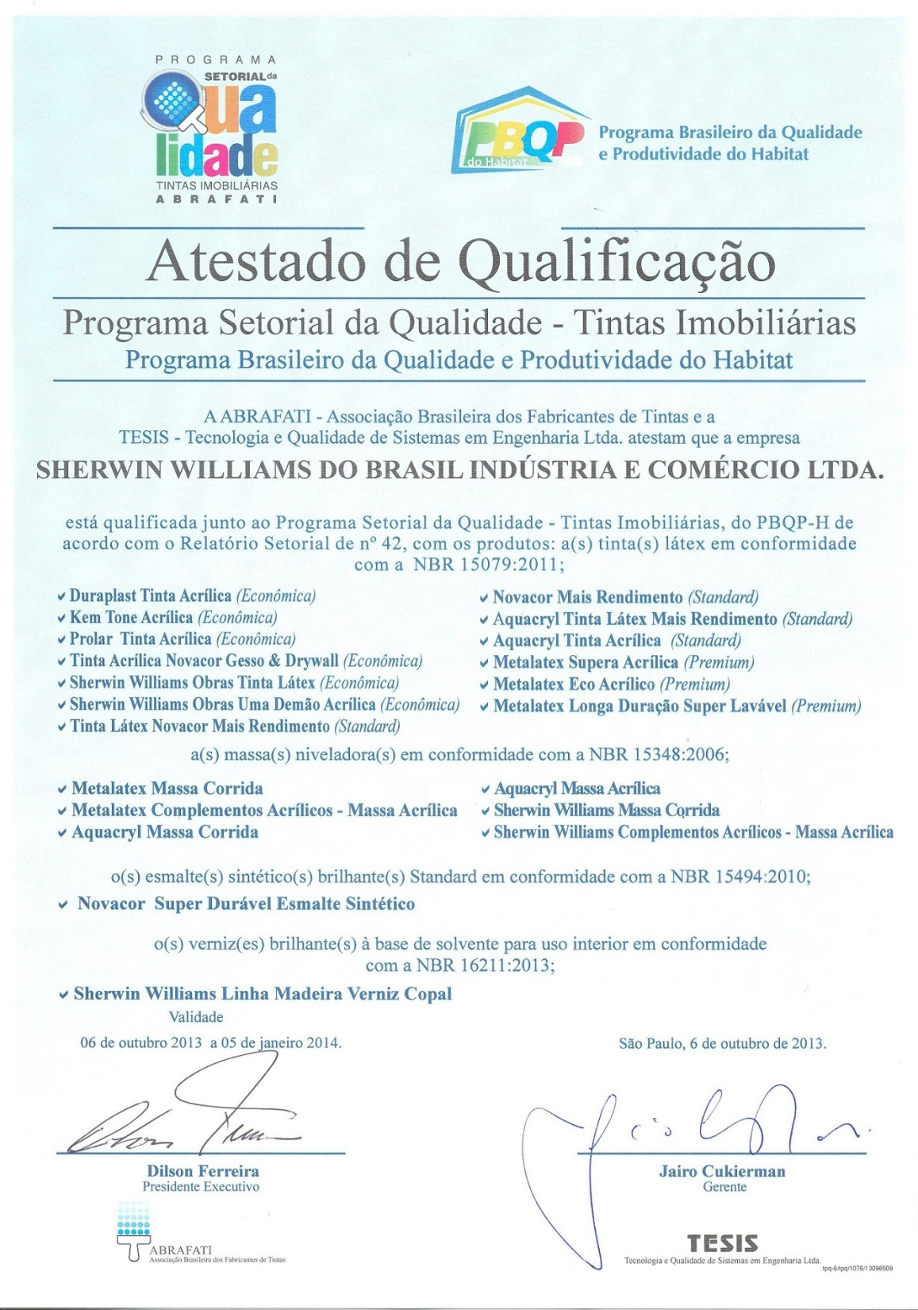

Slide 18
